Slide 1
ESTADOS UNIDOS.-LA VUELTA AL MUNDO EN 885 JARDINES.-Epcot-International-Flower-and-Garden-Festival.-
Selección de textos y fotografías por
JOSE ELIAS BONELLS

Slide 2
Epcot-International-Flower-and-Garden-Festival
Epcot, originalmente EPCOT Center, es el segundo de los cuatro parques temáticos construidos en Walt Disney World en Lake Bay , Florida .
Abrió sus puertas el 1 de octubre de 1982, y se extiende por (120 ha), más del doble del tamaño de la Magic Kingdom del parque.
Epcot está dedicado a la celebración de los logros humanos, a saber tecnológico de innovación y la cultura internacional, y es denominado "Feria Mundial Permanente." frecuencia .

Slide 3
En 2011, el parque recibió aproximadamente 10.830.000 personas, lo que es el tercer parque más visitado tema en los Estados Unidos, y el sexto parque temático más visitado del mundo .
El parque está representado por la nave espacial Tierra , una esfera geodésica que también sirve como una atracción.
EPCOT es un acrónimo de la Comunidad Prototipo Experimental del Mañana, una ciudad utópica del futuro planeado por Walt Disney , a menudo intercambiando "ciudad" y "comunidad.
En palabras de Walt Disney: "EPCOT ... tomará el ejemplo de las nuevas ideas y nuevas tecnologías que ahora están saliendo de los centros creativos de la industria americana.

Slide 4
Para todos los que vienen a este lugar de la alegría, la esperanza y la amistad, bienvenida. EPCOT se inspira en la visión creativa de Walt Disney.
Aquí, los logros humanos se celebran a través de la imaginación, maravillas de la empresa y los conceptos de un futuro que promete nuevas e interesantes beneficios para todos.
May EPCOT Center entretener, informar e inspirar y, sobre todo, se puede infundir un nuevo sentido de la fe y el orgullo de la capacidad del hombre para dar forma a un mundo que ofrece esperanza a las personas en todas partes del mundo.
- E. Cardon Walker , 24 de octubre 1982

Slide 5
Será una comunidad de mañana que nunca se completó, pero siempre será. introducir y probar y demostrar nuevos materiales y sistemas. EPCOT Y siempre será un escaparate al mundo para el ingenio y la imaginación de la libre empresa estadounidense.
Será, una comunidad planificada controlada, un escaparate para la industria americana y la investigación, escuelas, cultural y oportunidades educativas.
En EPCOT, no habrá zonas de tugurios porque no vamos a dejar que ellos se desarrollen.
No habrá terratenientes y por lo tanto sin control de la votación. personas alquilan casas en vez de comprarlos, y al alquiler modestos. No habrá jubilados.; todo el mundo debe ser empleado

Slide 6
Su visión original era para un modelo de comunidad, hogar de veinte mil habitantes, lo que sería un banco de pruebas para la planificación urbana y la organización.
Era que se han construido en la forma de un círculo, con las empresas y áreas comerciales en el centro, edificios comunitarios, escuelas y complejos de ocio a su alrededor, y los barrios residenciales a lo largo del perímetro.
Transporte habría sido proporcionada por monorrieles y PeopleMovers (como el de Magic Kingdom 's Tomorrowland .)
El tráfico de automóviles se mantuvo bajo tierra, dejando a los peatones seguros sobre el suelo.

Slide 7
El modelo original de EPCOT todavía puede ser visto por los pasajeros que viajan en el Tomorrowland Transit Authority atracción en el parque Magic Kingdom, cuando el PeopleMover entra en la casa piloto para ! de puntada Great Escape , la parte restante de la modelo es visible a la izquierda (mirando hacia adelante ) detrás de un cristal.
Walt Disney no fue capaz de obtener financiación y el permiso para comenzar a trabajar en su propiedad de la Florida hasta que accedió a construir el primer reino mágico.
Murió casi cinco años antes de que Magic Kingdom abriera.

Slide 8
Después de la muerte de Disney, The Walt Disney Company decidió que no quería estar en el negocio de administrar una ciudad sin la guía de Walt.
El modelo de comunidad de Celebration, Florida ha sido mencionado como una realización de la visión original de Disney, pero la celebración se basa en los conceptos de nuevo urbanismo , que es radicalmente diferente de la de Disney modernista y futuristas visiones.
Sin embargo, la idea de EPCOT fue fundamental que llevó al estado de Florida para crear el distrito de Reedy Creek Improvement (RCID) y las ciudades de Bay Lake y Reedy Creek (ahora Lake Buena Vista ), un mecanismo legislativo que permita la Walt Disney Company para ejercer poderes gubernamentales sobre Walt Disney World.

Slide 9
El control sobre la RCID recae en los propietarios de la zona, y la promesa de una ciudad real en el distrito habría significado que los poderes de la RCID habrían sido distribuidos entre los propietarios de tierras en EPCOT. Debido a que la idea de EPCOT nunca fue implementada, la Corporación Disney sigue siendo casi el único propietario de la tierra en el distrito que le permite mantener el control de la RCID y las ciudades de Bay Lake y Lake Buena Vista, Disney consolidó aún más este control deannexing Celebración del RCID .
Los planes originales para el parque mostró indecisión sobre el propósito del parque.

Slide 10
Algunos ingenieros de la imaginación querían que representan la vanguardia de la tecnología, mientras que otros querían que mostrar las culturas y costumbres internacionales.
En un momento, un modelo del parque futurista fue empujado juntos contra un modelo de la Feria Mundial de temática internacional, y los dos se combinaron.
El parque fue originalmente llamado EPCOT Center de reflejar los ideales y valores de la ciudad.
Fue construido por un estimado de $ 800 millones a US $ 1,4 mil millones y tomó tres años para construir, en el momento en el proyecto de construcción más grande en la Tierra. El estacionamiento servir al parque es de 141 acres (57 ha) (incluida el área de autobuses) y con capacidad para 11.211 vehículos (zonas de césped tienen más de 500 vehículos adicionales

Slide 11
El estacionamiento servir al parque es de (57 ha) (incluida el área de autobuses) y con capacidad para 11.211 vehículos (zonas de césped tienen más de 500 vehículos adicionales).
Antes de que se abrió el 1 de octubre de 1982, Walt Disney World Embajador Genie Campo introdujo E. Cardon Walker , presidente y CEO de Disney, que dedicó EPCOT Center. Walker también presentó una familia con pases de por vida para los dos parques de Disney World temáticos de Walt. Sus palabras fueron seguidas por el gobernador de Florida Bob Graham y William Ellinghouse, presidente de AT & T .

Slide 12
Como parte de la ceremonia de apertura el día, los bailarines y los miembros de la banda realizaron Sólo hemos empezado a soñar. Los Hermanos Sherman escribió una canción especialmente para la ocasión, titulado " The World Showcase de marzo ". Durante la final, palomas y muchos juegos de globos fueron lanzados. Realización de grupos que representan a los países de todo el mundo, realizado en el World Showcase.
El agua obtenida de los ríos más importantes de todo el mundo se vació en la fuente del parque de las naciones recipientes ceremoniales para celebrar la inauguración. Situado en la parte frontal del parque es una placa con la primera jornada de dedicación Walker, como se ha visto anteriormente.

Slide 13
En 1994, el nombre fue cambiado a Epcot '94 y posteriormente a Epcot '95 el año siguiente, lo que refleja una convención de nomenclatura similar utilizado en ferias y exposiciones del mundo .
En 1996, el nombre fue cambiado a simplemente Epcot.
Cada pabellón fue inicialmente patrocinado por una empresa que ayudó a financiar su construcción y mantenimiento a cambio de logotipo de la corporación que aparecen prominentemente en todo el pabellón. Por ejemplo, Universo de Energía fue patrocinado por Exxon 1982-2004, y la tierra fue patrocinado por Kraft desde 1982 hasta 1993, y luego Nestlé 1993-2009.

Slide 14
Cada pabellón tiene un pijo "zona VIP" por su patrocinador, con oficinas, salones y áreas de recepción escondidos de los clientes habituales del parque.
En los años desde la apertura del parque, sin embargo, algunos patrocinadores han decidido que la marca no vale la pena el costo de patrocinio y se han retirado, dejando a algunos de los pabellones sin patrocinadores.
Disney prefiere tener patrocinadores que ayudan a pagar las cuentas, así pabellones sin patrocinadores tienen un futuro incierto.

Slide 15
Después de General Electric dejó Horizons en 1993, se cerró hace un par de años, y luego volvió a abrir temporalmente mientras atracciones vecino Universo de Energía y Mundial de Motion fueron renovadas. Horizons permanentemente cerradas el 9 de enero de 1999, y fue demolido en el verano de 2000 para dar lugar a la apertura de Mission: SPACE, el 9 de octubre de 2003.
Metlife patrocinado Maravillas de la Vida 1989-2001, hasta que la zona estaba cerrada. Sin embargo, las maravillas del pabellón de la vida es en su mayor parte intacto y se utiliza tanto para el Festival de las Flores y Jardines y la Food and Wine Festival. pista de pruebas abierta en el mundo del movimiento pabellón y es patrocinado por Chevrolet . Mission: SPACE es patrocinado por Hewlett -Packard

Slide 16
Spaceship Earth fue patrocinado por Bell System 1982-1984, después de AT & T (empresa matriz de Bell System, tras la desinversión Bell System ) desde 1984 hasta 2003.
No fue patrocinado entre 2003 y 2005. Ahora es patrocinado por Siemens .
De los once pabellones, Noruega y Marruecos no estuvieron presentes en la apertura del parque, y se añadieron más tarde.
Cada uno de ellos contiene tiendas y restaurantes representativos y está integrada por ciudadanos de estos países, en el marco del Programa de Representante Cultural .
Algunos también contienen atracciones y espectáculos. El único pabellón que es patrocinado por el país que representa es Marruecos.

Slide 17
Los pabellones de países restantes están patrocinados por empresas privadas.
Pabellones para Rusia, Suiza, España, Venezuela, Emiratos Árabes Unidos e Israel no han hecho más allá de la fase de planificación hasta la fecha.
Un pabellón de África Ecuatorial fue planeado, pero nunca construido.
Habría aparecido un gran film presentación africana organizada por Alex Haley .
Una pequeña parada de refresco temática africana se encuentra en su lugar, conocido como el Outpost.
Después de Animal Kingdom de Disney-un animal africano-y-temática asiática preservar y parque abrió, los planes para un Pabellón de África fueron retirados.

Slide 18
El escaparate del mundo por lo general abre dos horas después de la apertura del parque y permanece abierto después de la sección de Future World del parque, sin embargo, la mayoría de las principales atracciones de Future World como pista de pruebas, Soarin ', Misión espacial, The Seas with Nemo and Friends, y nave espacial Tierra permanecerá abierta hasta el parque cercano.
Hay una entrada al parque entre la Francia y Reino Unido Pabellones conocido como el Gateway International.

Slide 19
Los huéspedes que se alojen en una serie de los Resorts Epcot e invitados procedentes de Disney-MGM Studios pueden acceder a esta puerta por la pasarela o en barco.
A diferencia del Reino Mágico, que sólo ofrece cerveza y vino en forma limitada, y hasta 2012 no se sirve alcohol en absoluto, muchas tiendas y restaurantes en el World Showcase servir o vender bebidas alcohólicas a partir de sus respectivos países, y la cerveza se vende en puestos de refrigerio todo el parque.

Slide 20
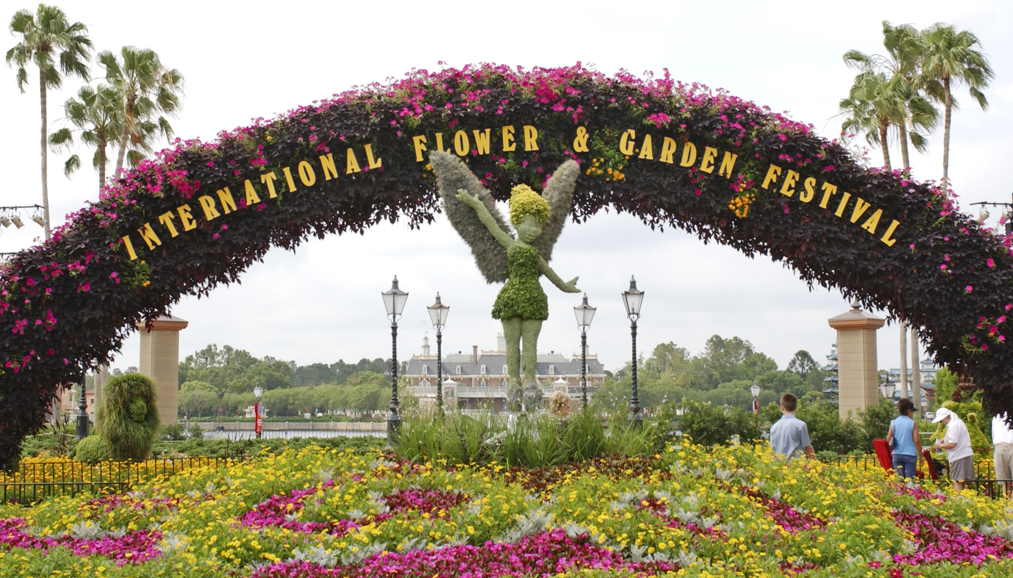
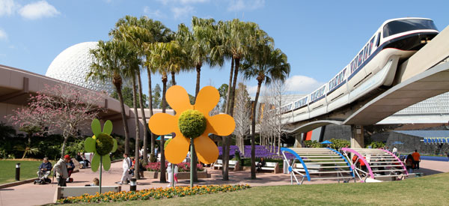
Notes:
Epcot-International-Flower-and-Garden-Festival

Slide 21
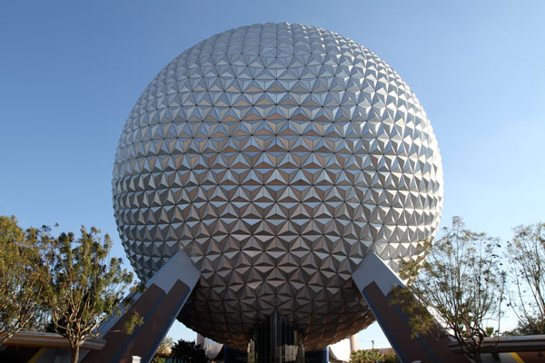
Notes:
Disney Victoria Gardens..-Epcot Flower Festival.

Slide 22
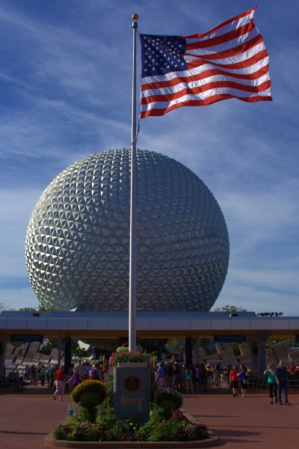
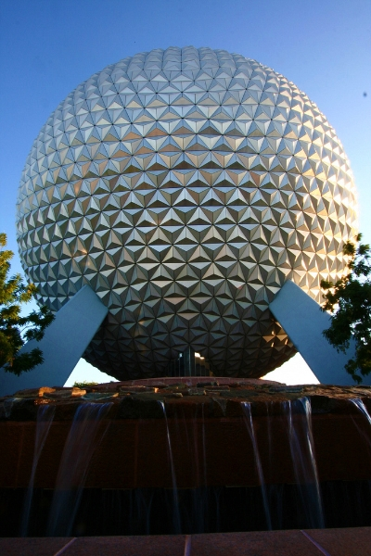
Notes:
Disney Victoria Gardens..-Epcot Flower Festival.

Slide 23
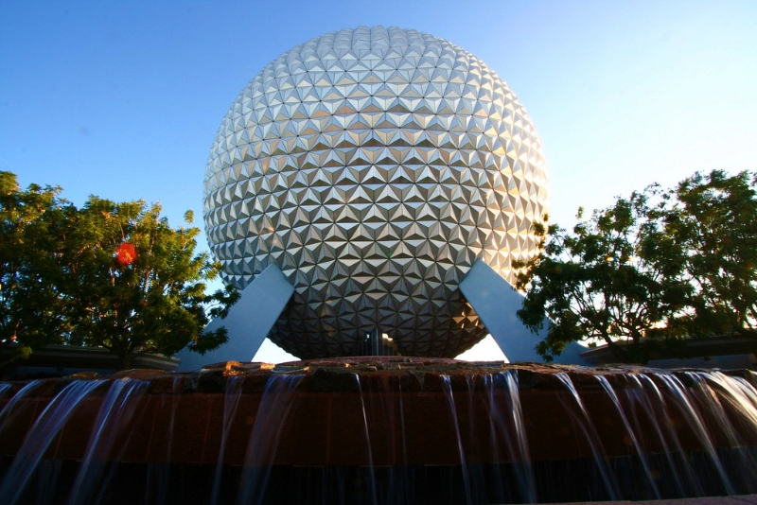
Notes:
Disney Victoria Gardens..-Epcot Flower Festival.

Slide 24
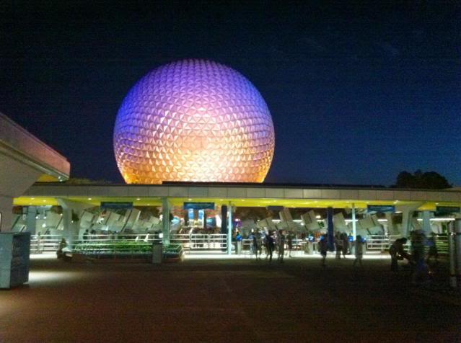
Notes:
Disney Victoria Gardens..-Epcot Flower Festival.

Slide 25
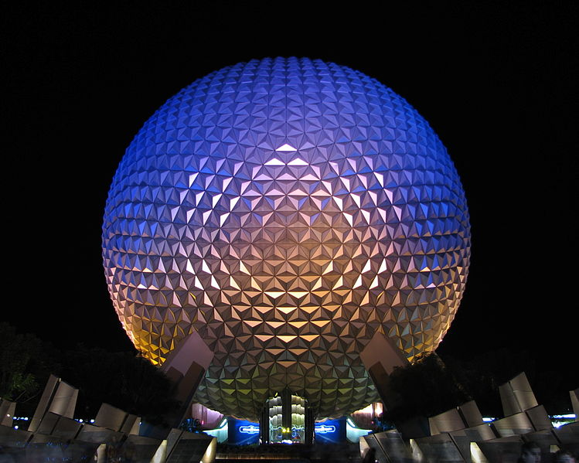
Notes:
Epcot

Slide 26
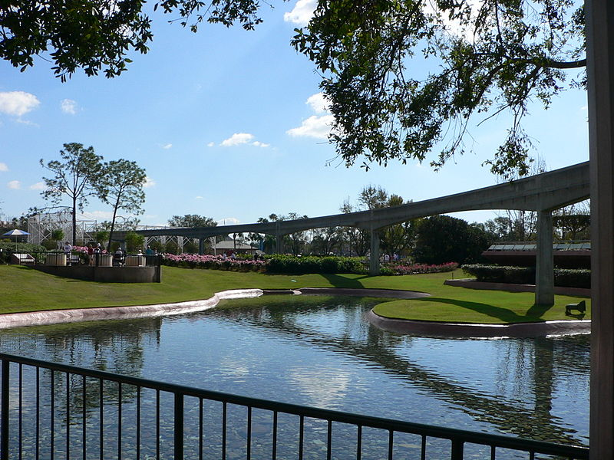
Notes:
Epcot

Slide 27
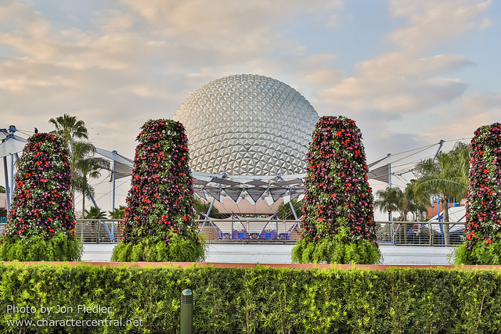

Slide 28
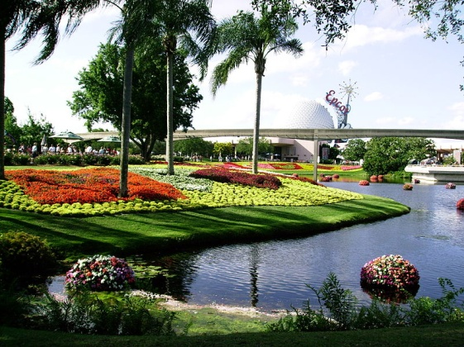

Slide 29
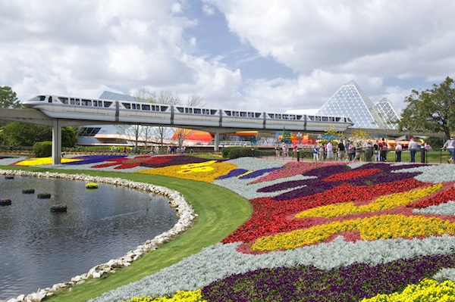
Notes:
Epcot-International-Flower-and-Garden-Festival

Slide 30
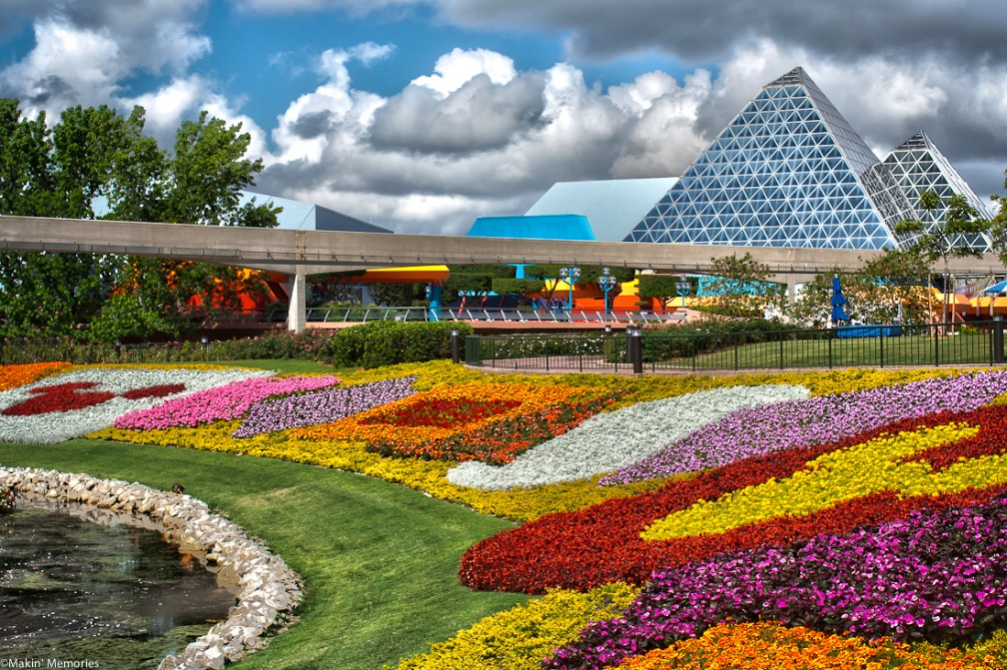
Notes:
Epcot-International-Flower-and-Garden-Festival

Slide 31
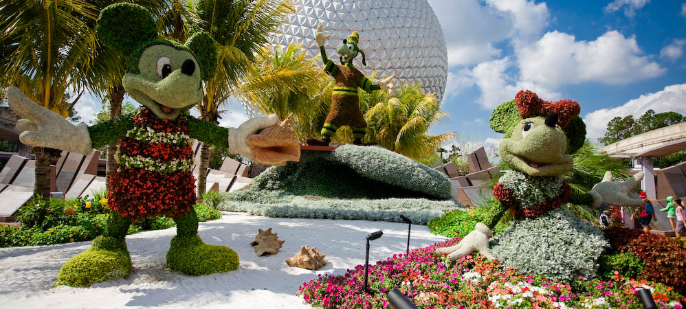
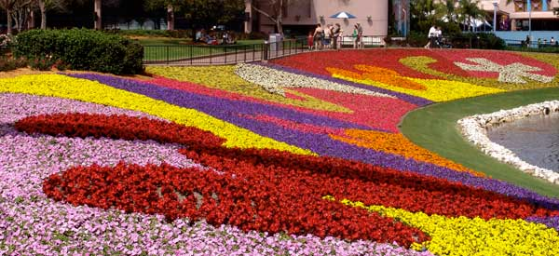
Notes:
Epcot-International-Flower-and-Garden-Festival

Slide 32
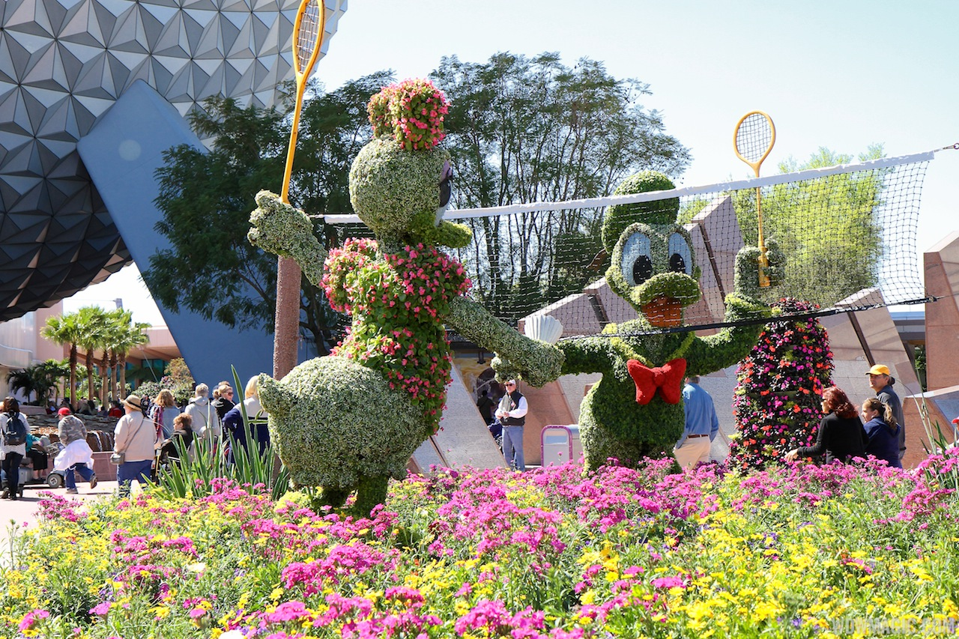
Notes:
Epcot-International-Flower-and-Garden-Festival

Slide 33
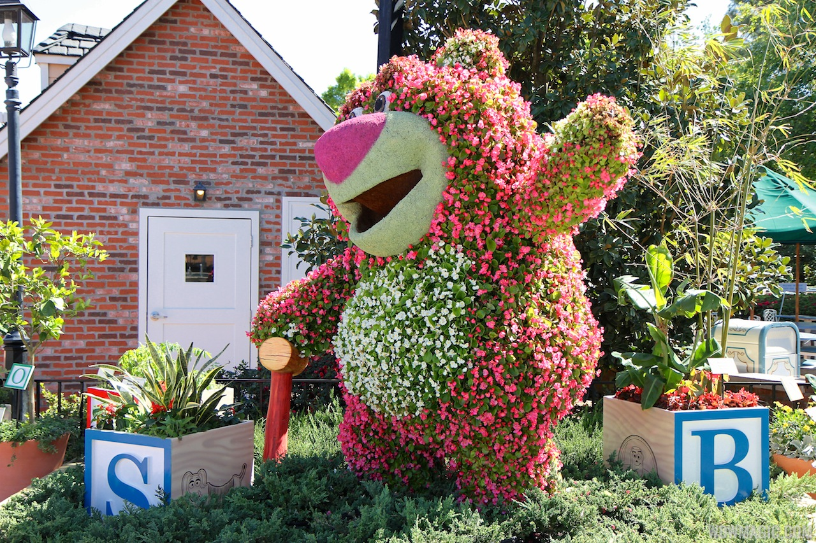
Notes:
Epcot-International-Flower-and-Garden-Festival

Slide 34
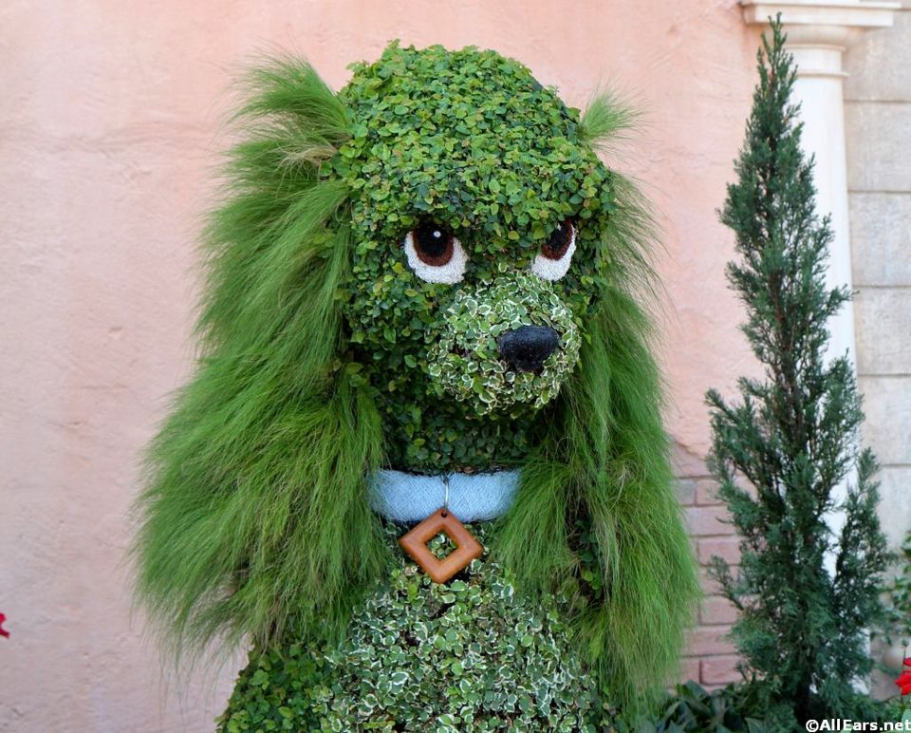
Notes:
Epcot-International-Flower-and-Garden-Festival

Slide 35
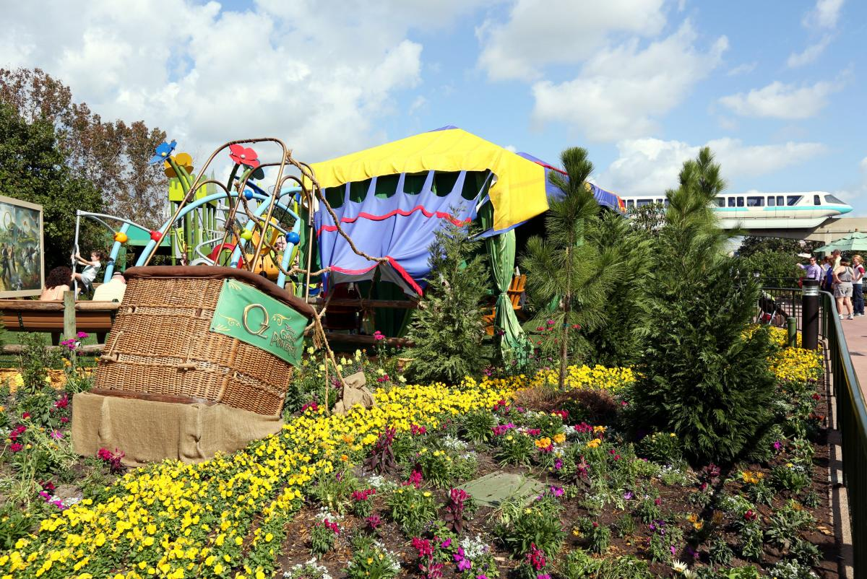
Notes:
Epcot-International-Flower-and-Garden-Festival

Slide 36
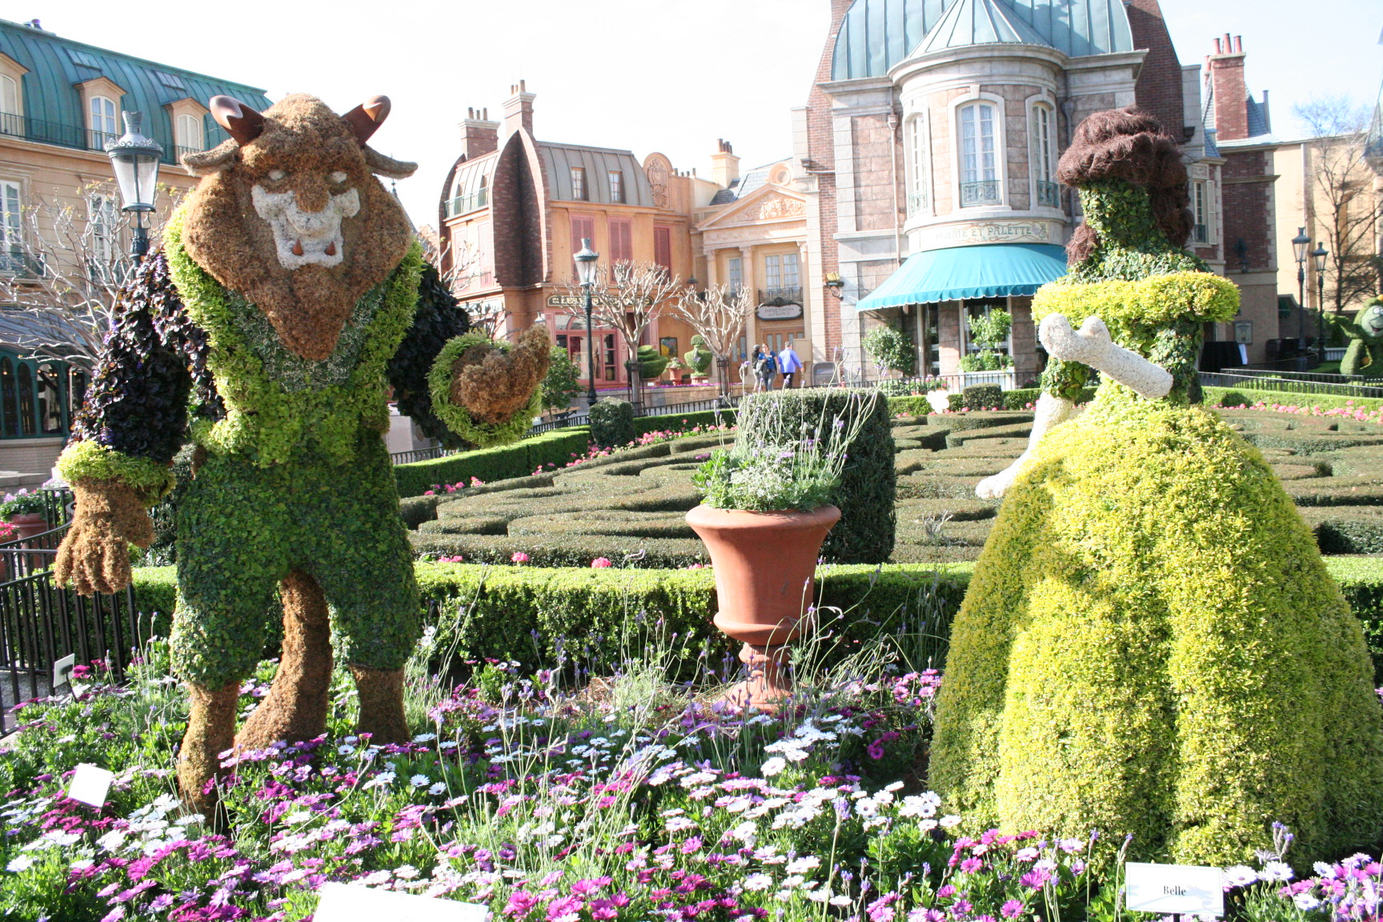
Notes:
Epcot-International-Flower-and-Garden-Festival

Slide 37
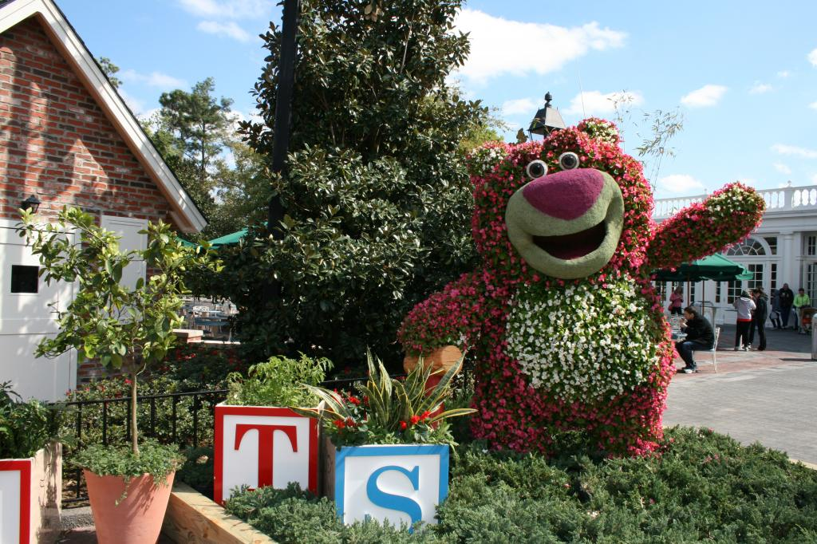
Notes:
Epcot-International-Flower-and-Garden-Festival

Slide 38
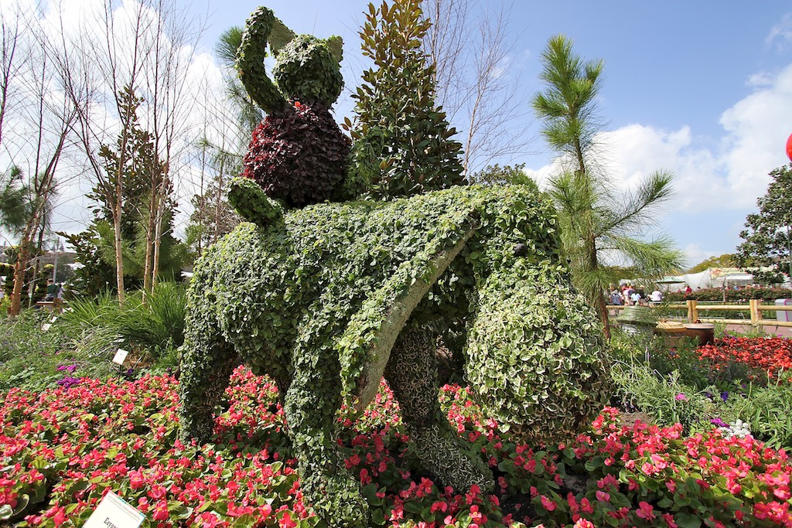
Notes:
Epcot-International-Flower-and-Garden-Festival

Slide 39
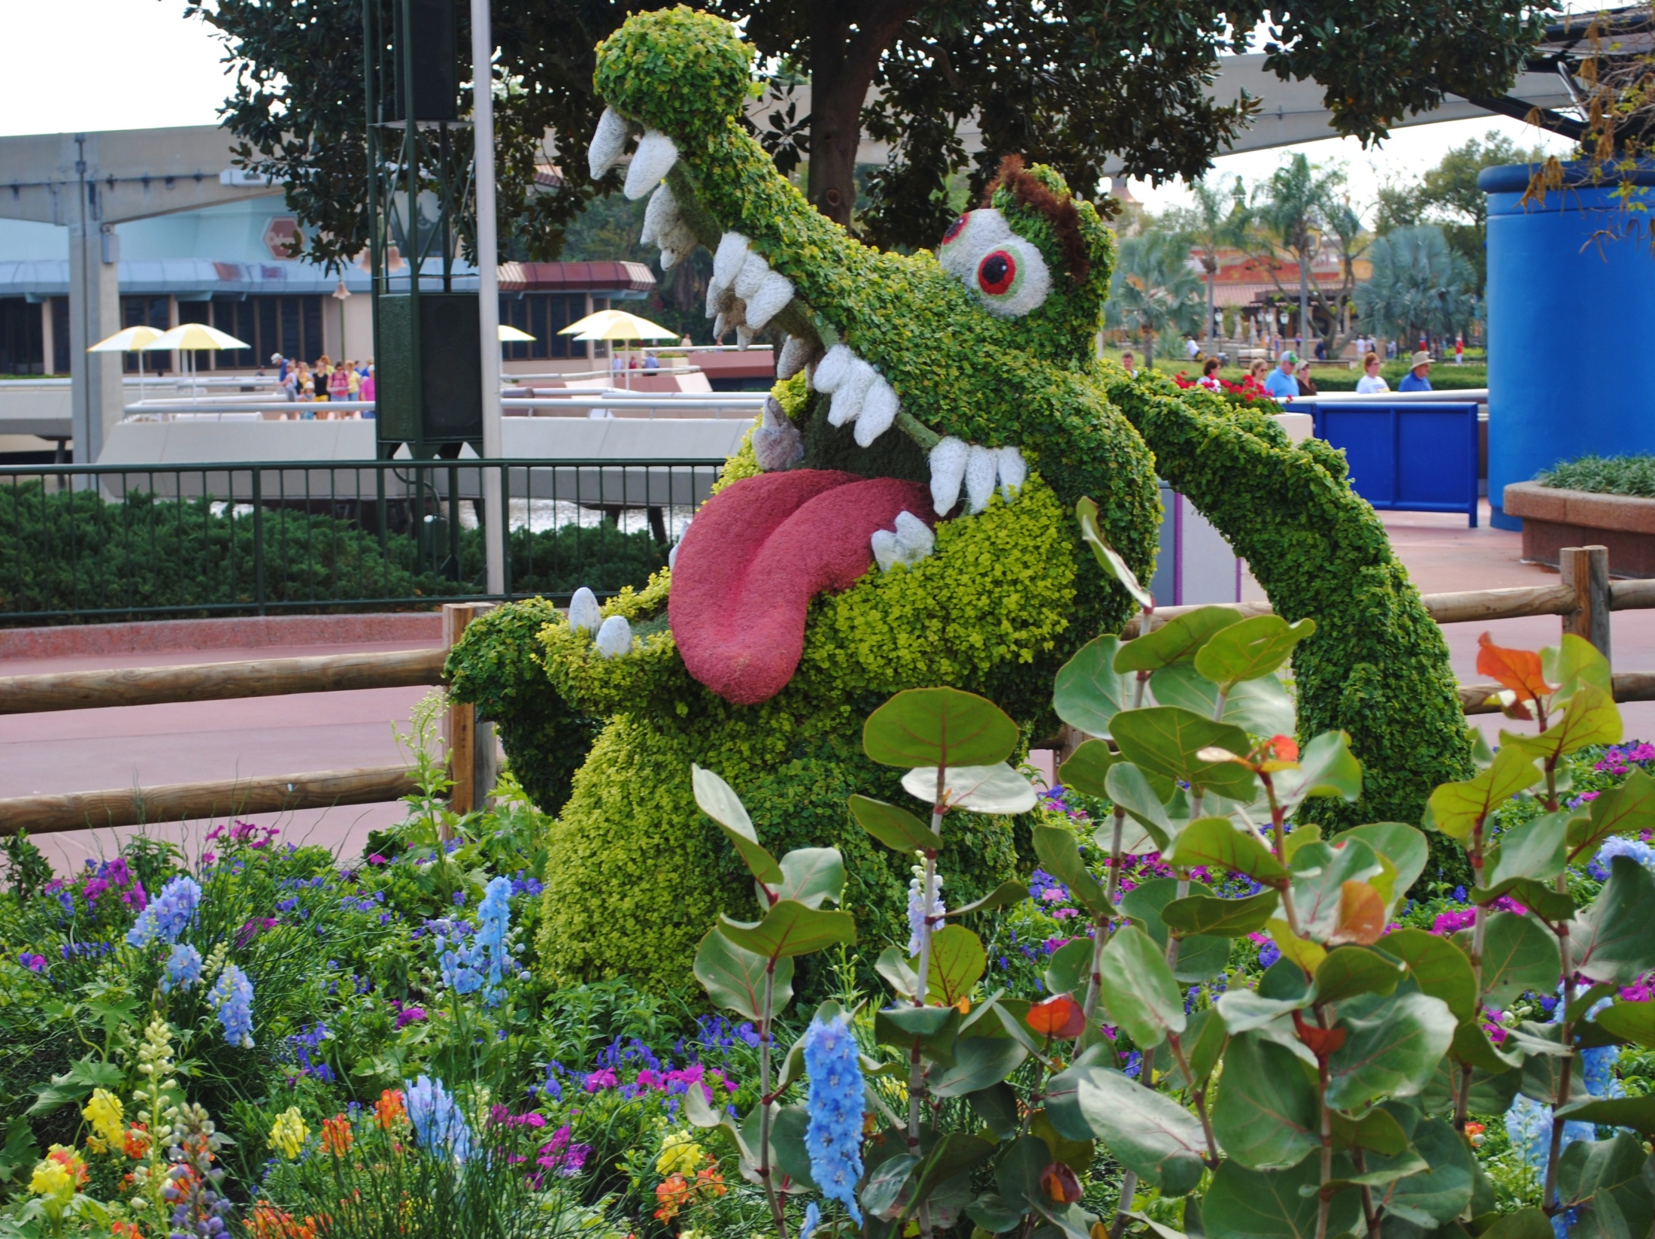
Notes:
Epcot-International-Flower-and-Garden-Festival

Slide 40
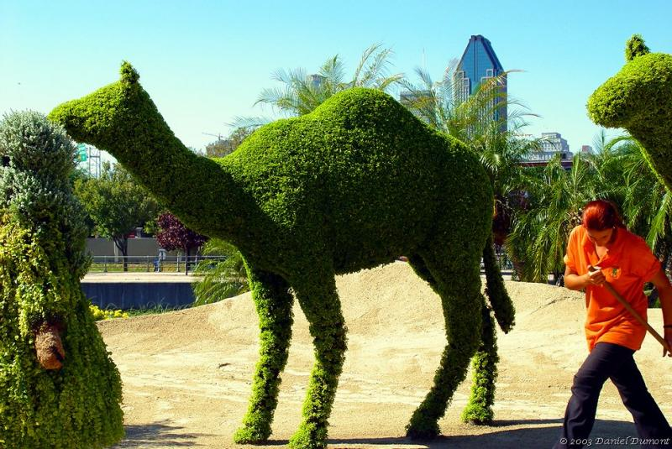
Notes:
Epcot-International-Flower-and-Garden-Festival

Slide 41
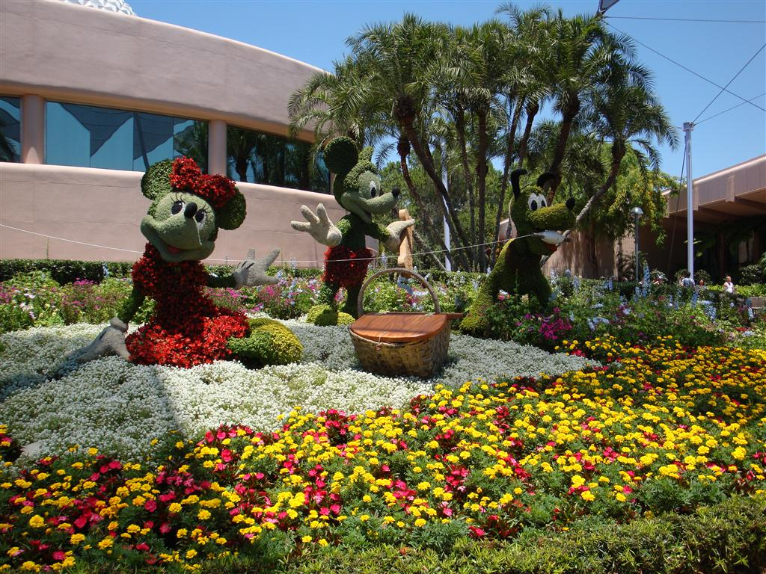
Notes:
Epcot-International-Flower-and-Garden-Festival

Slide 42
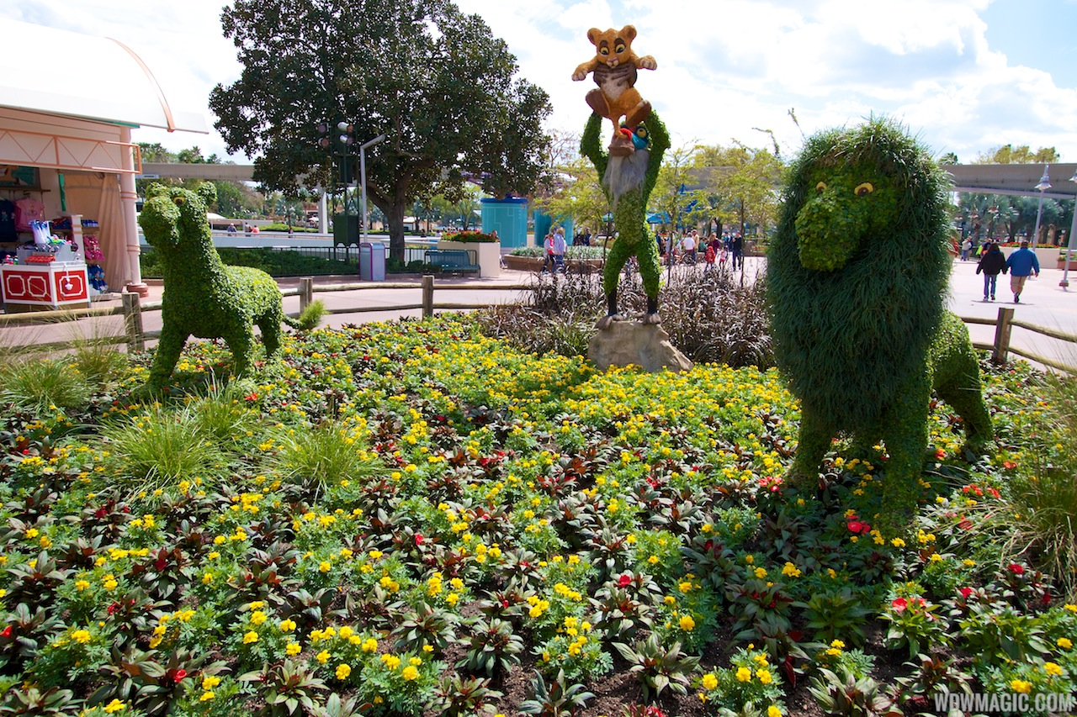
Notes:
Epcot-International-Flower-and-Garden-Festival

Slide 43
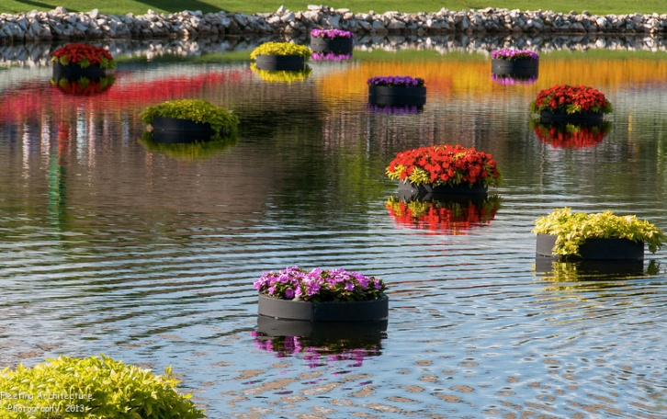
Notes:
Epcot-International-Flower-and-Garden-Festival

Slide 44
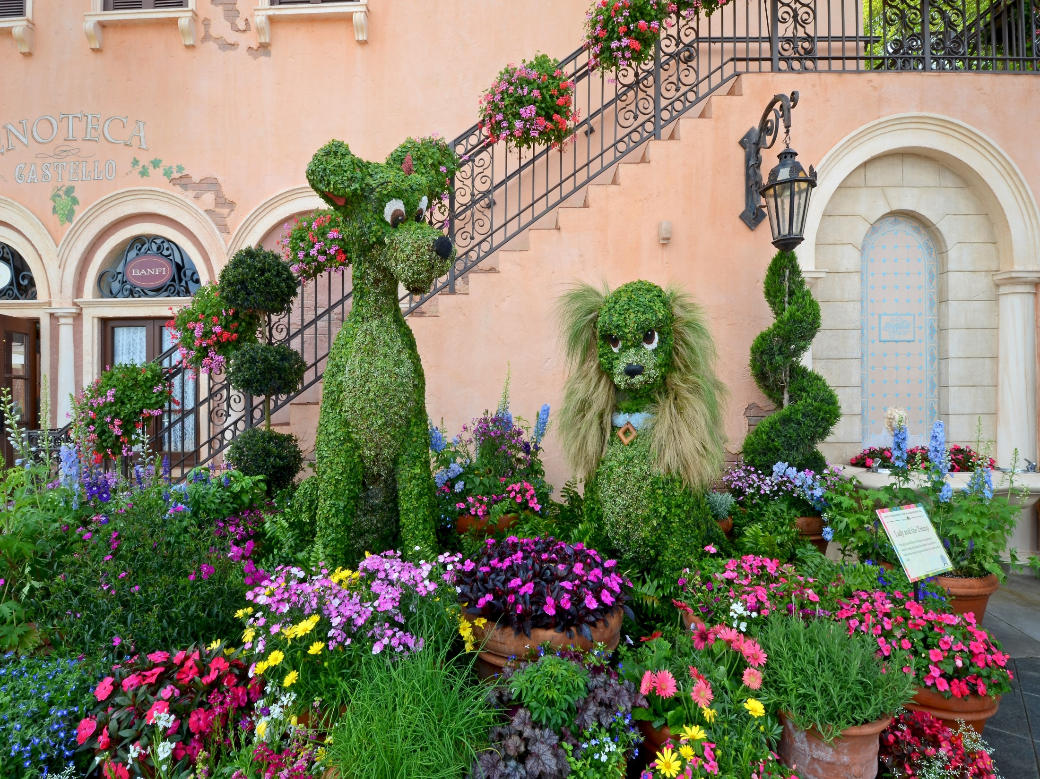
Notes:
Epcot-International-Flower-and-Garden-Festival

Slide 45
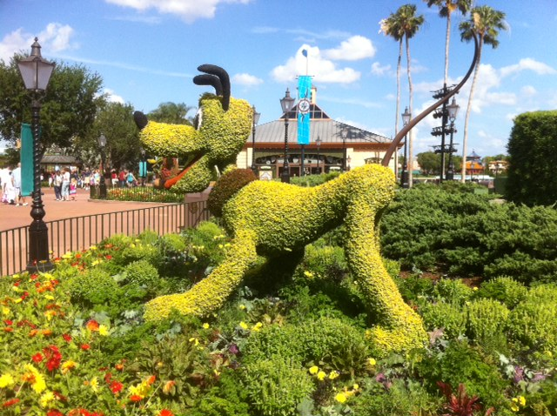
Notes:
Epcot-International-Flower-and-Garden-Festival

Slide 46
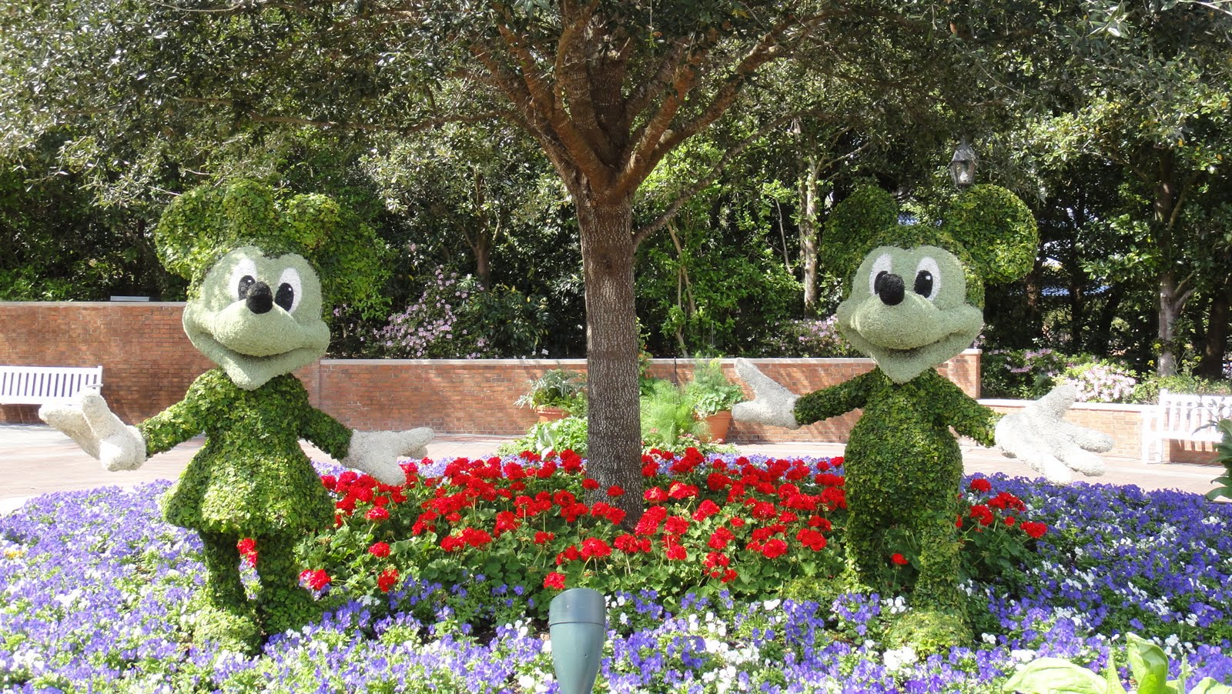
Notes:
Epcot-International-Flower-and-Garden-Festival

Slide 47
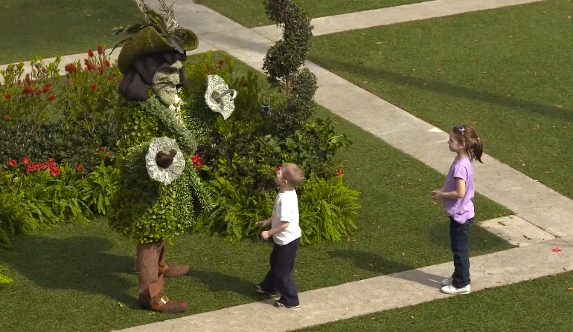
Notes:
Epcot-International-Flower-and-Garden-Festival

Slide 48
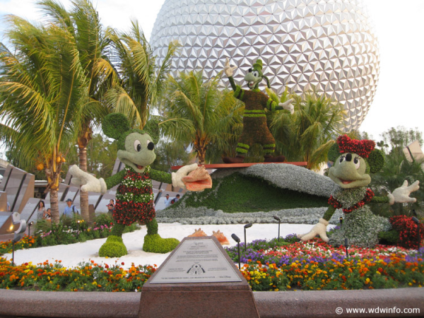
Notes:
Epcot-International-Flower-and-Garden-Festival

Slide 49
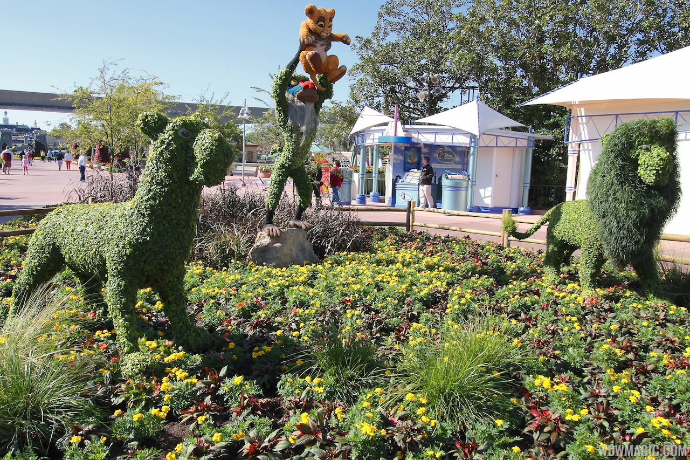
Notes:
Epcot-International-Flower-and-Garden-Festival

Slide 50
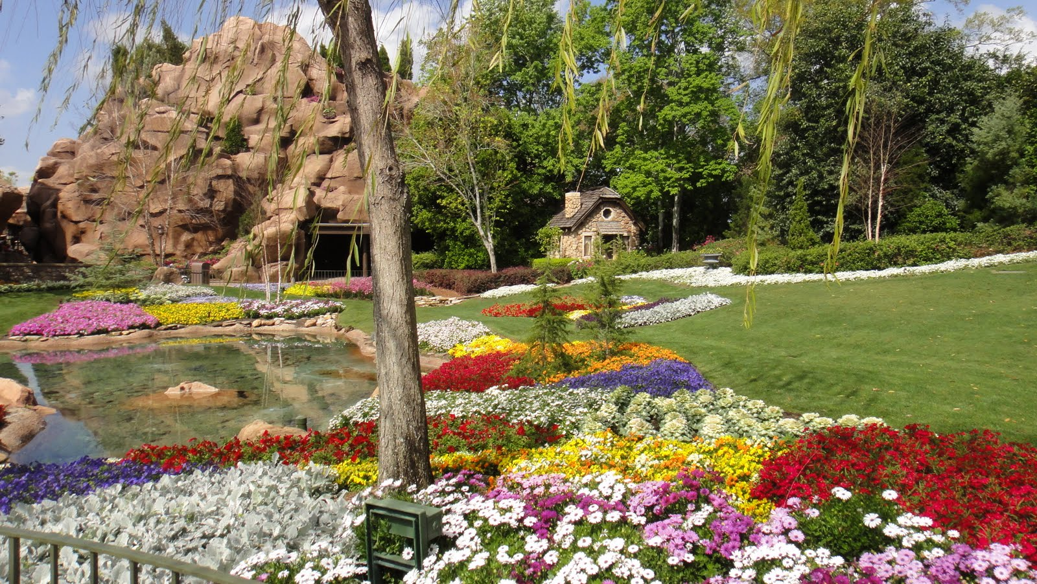
Notes:
Epcot-International-Flower-and-Garden-Festival

Slide 51
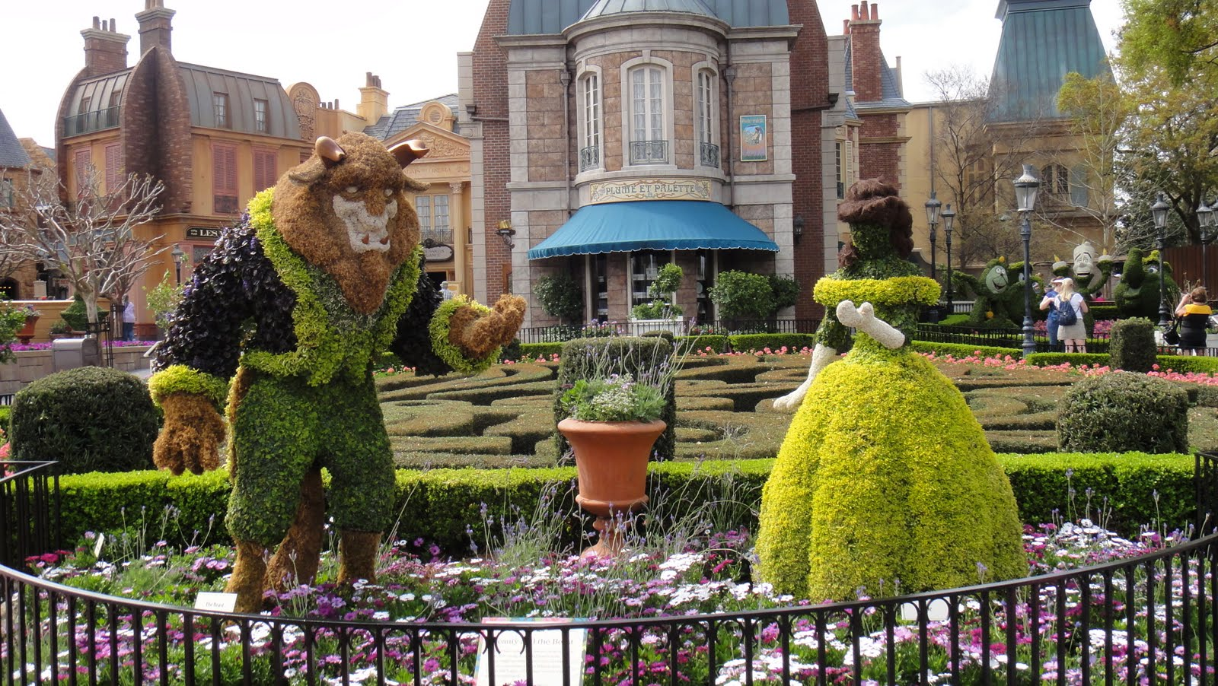
Notes:
Epcot-International-Flower-and-Garden-Festival

Slide 52
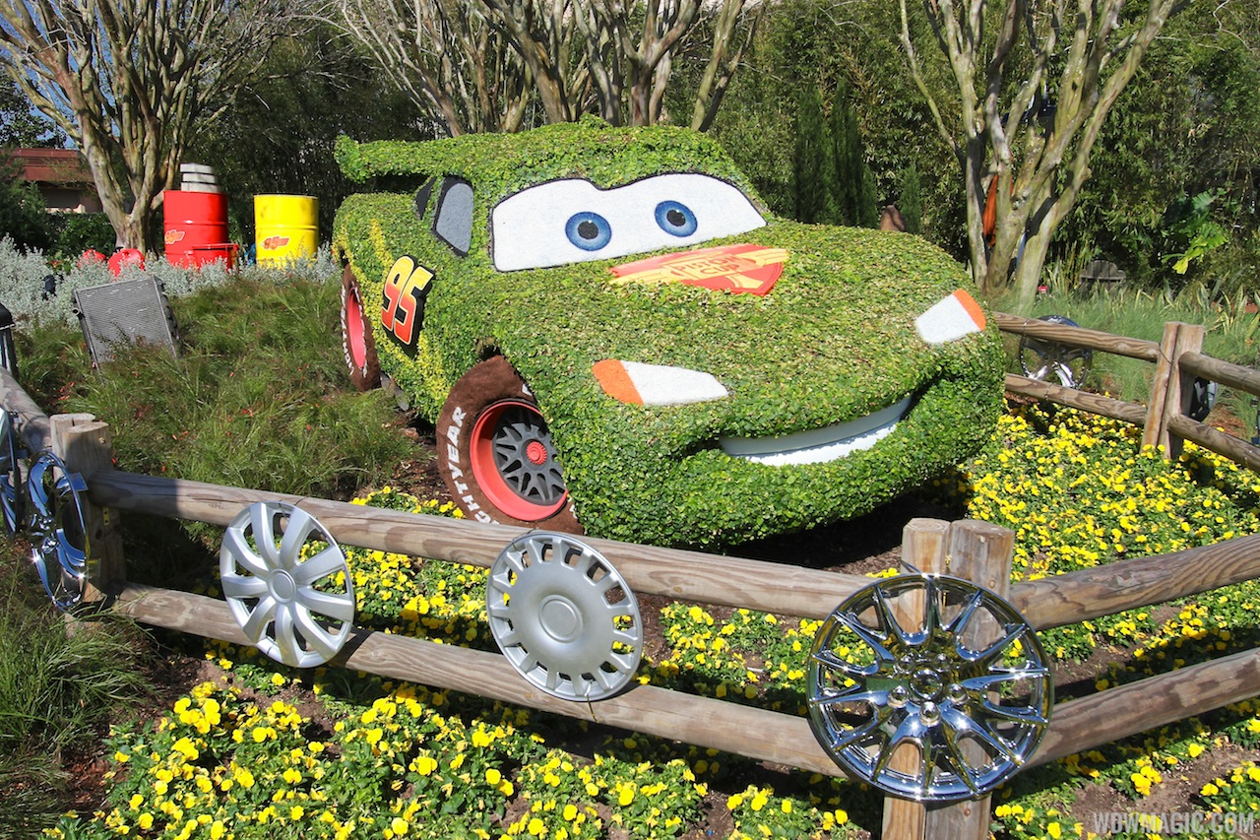
Notes:
Epcot-International-Flower-and-Garden-Festival

Slide 53
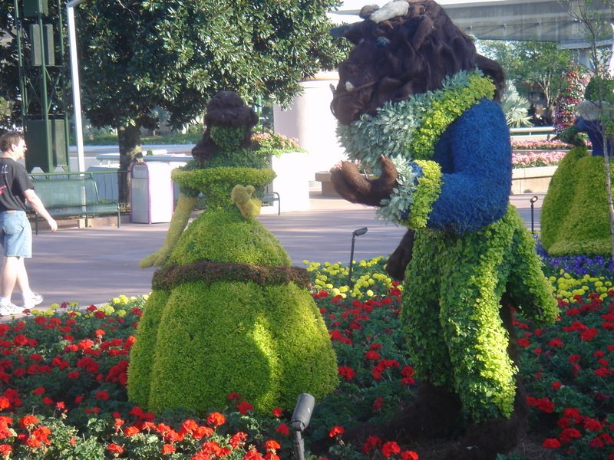
Notes:
Epcot-International-Flower-and-Garden-Festival

Slide 54
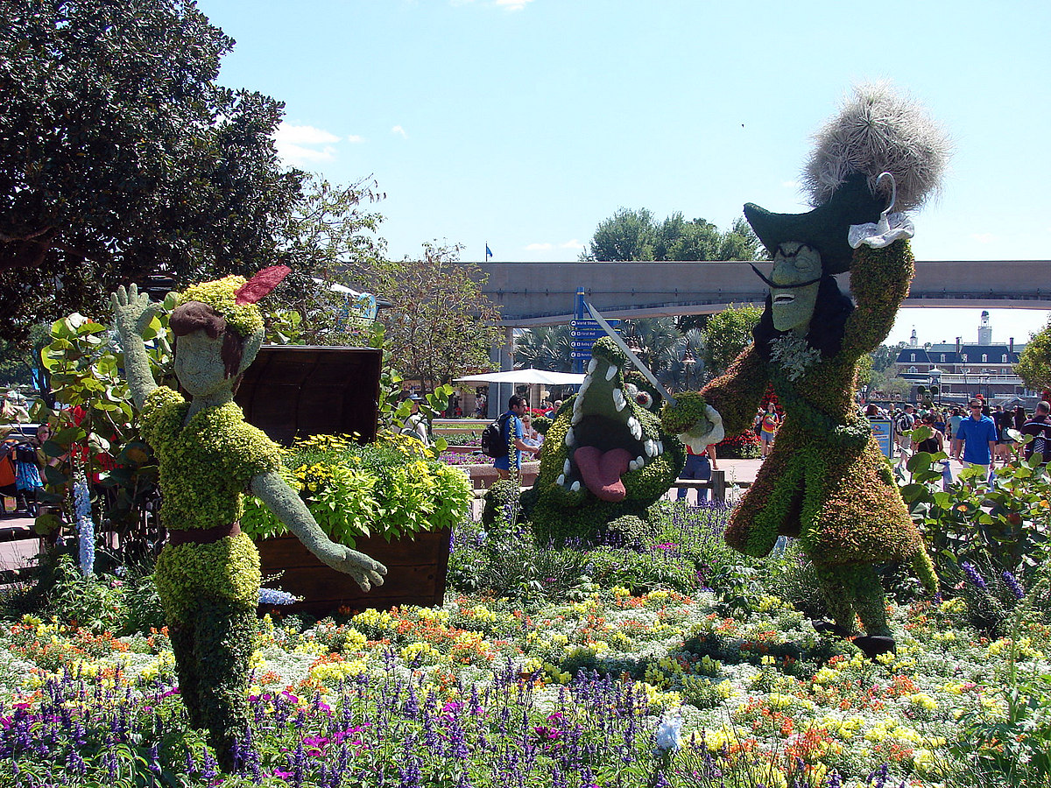
Notes:
Epcot-International-Flower-and-Garden-Festival

Slide 55
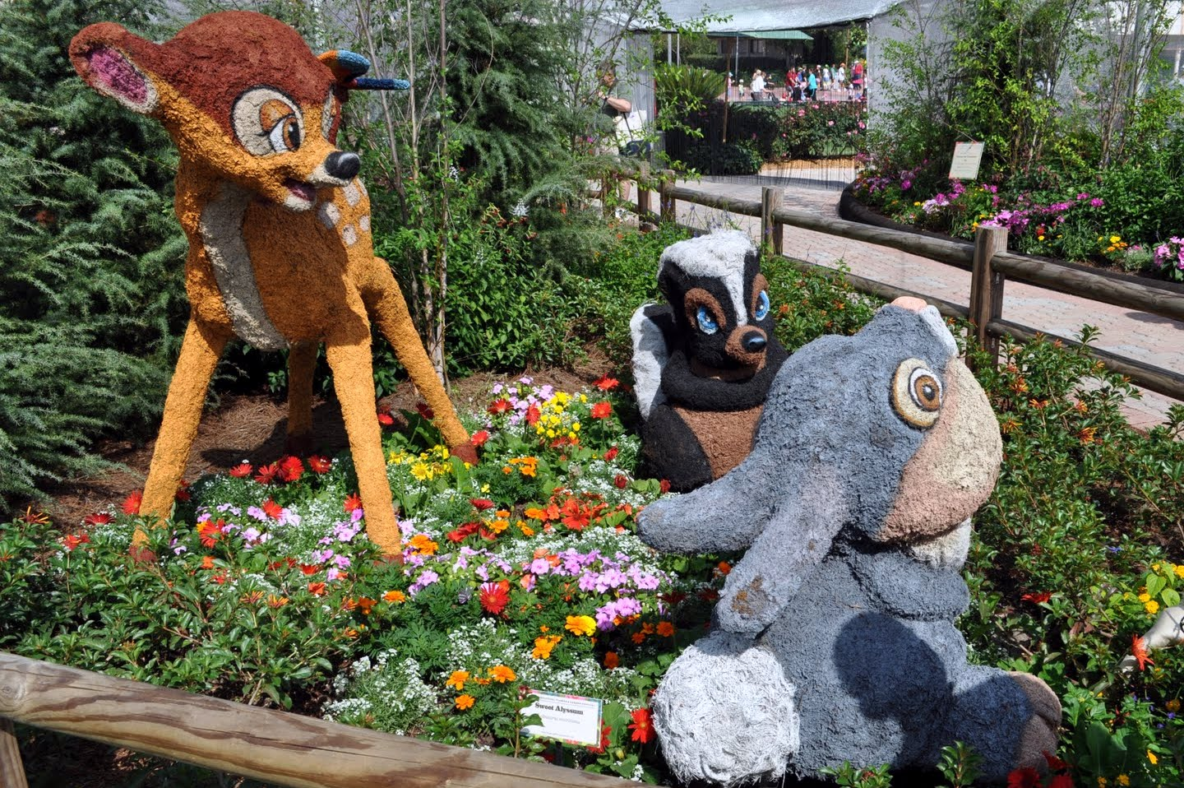
Notes:
Epcot-International-Flower-and-Garden-Festival

Slide 56
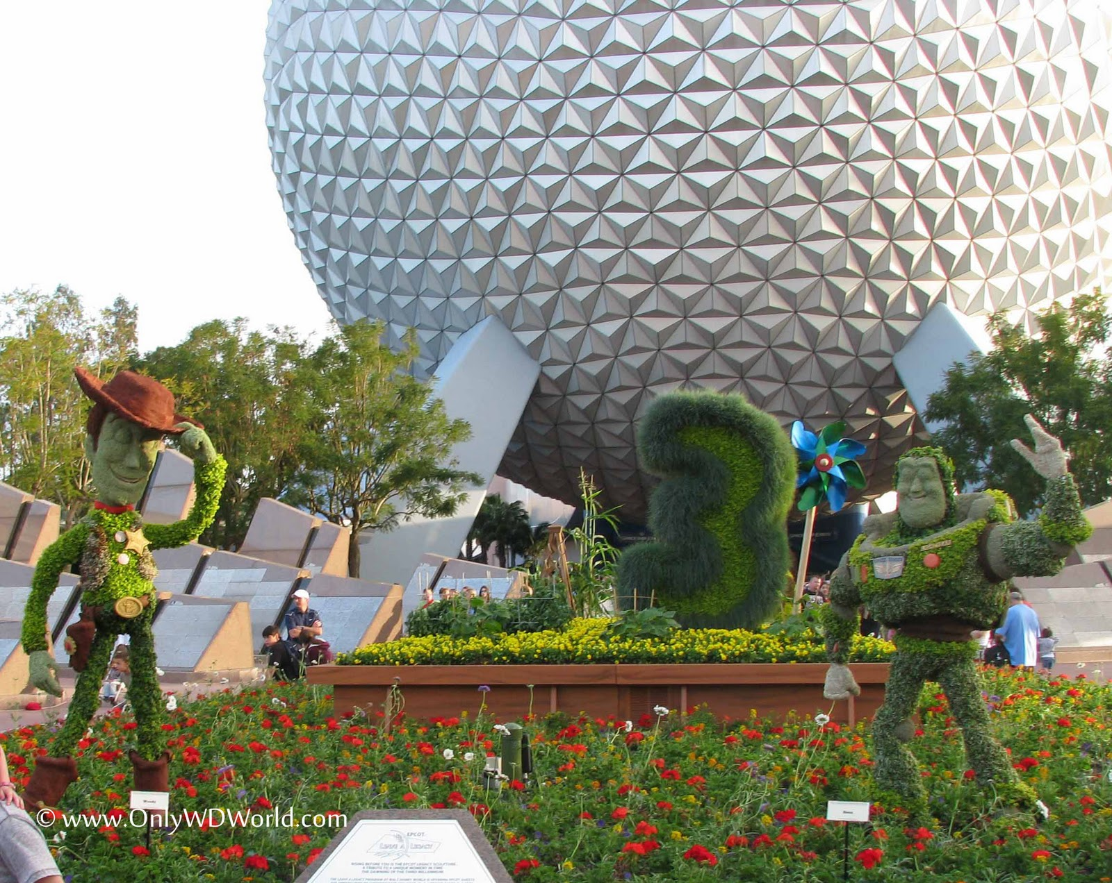
Notes:
Epcot-International-Flower-and-Garden-Festival

Slide 57
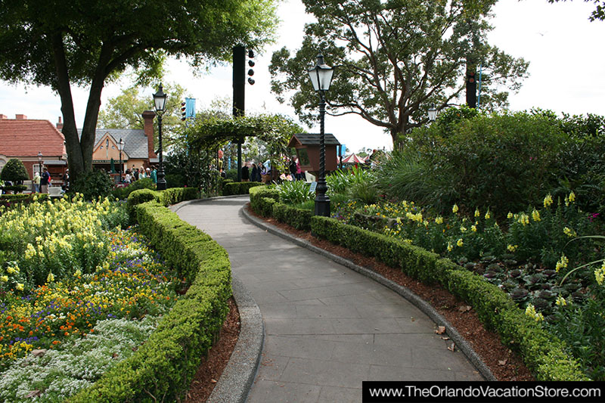
Notes:
Epcot-International-Flower-and-Garden-Festival

Slide 58
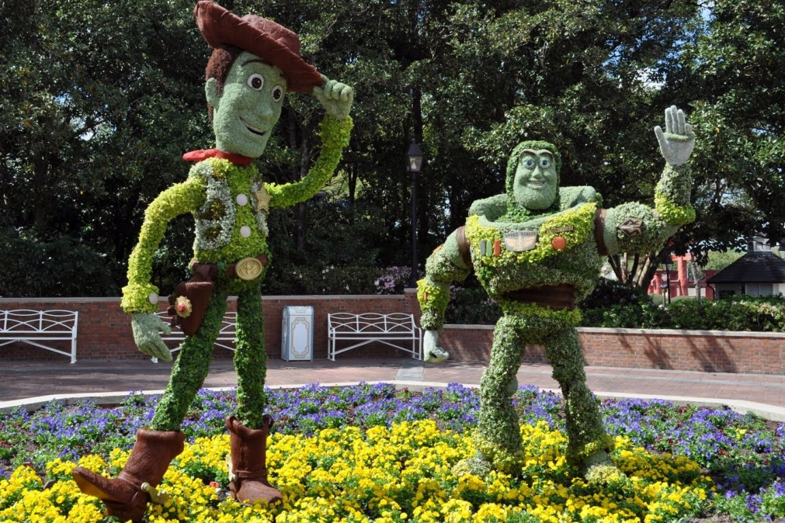
Notes:
Epcot-International-Flower-and-Garden-Festival

Slide 59
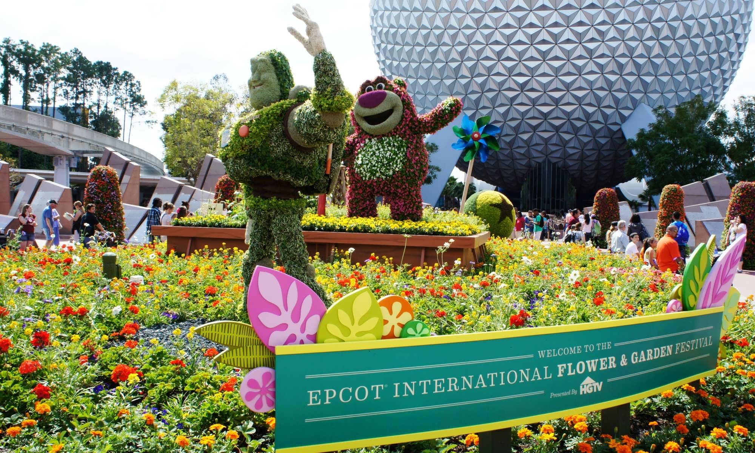
Notes:
Epcot-International-Flower-and-Garden-Festival

Slide 60
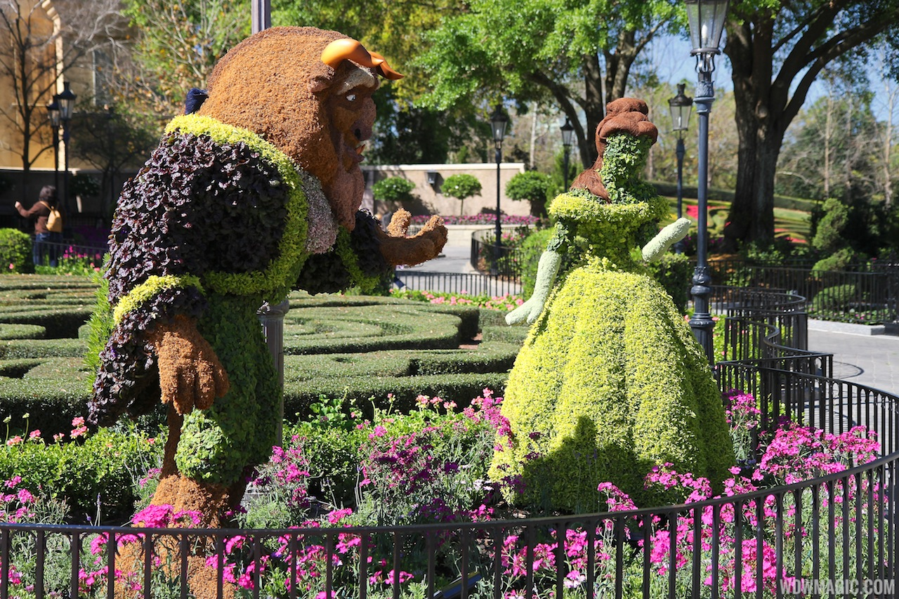

Slide 61
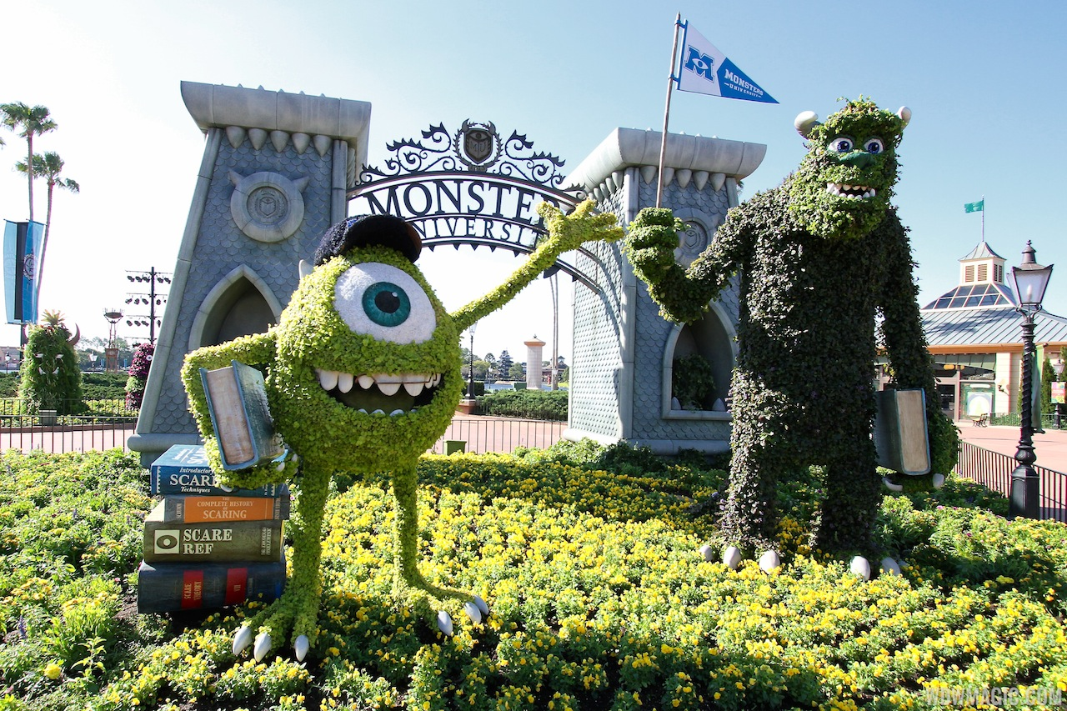
Notes:
Epcot-International-Flower-and-Garden-Festival

Slide 62
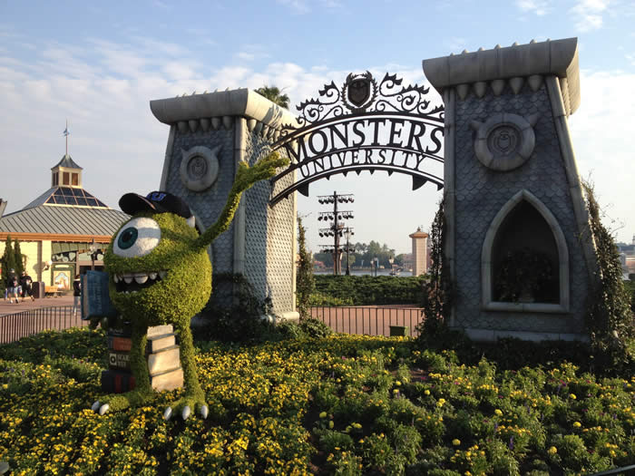
Notes:
Epcot-International-Flower-and-Garden-Festival

Slide 63
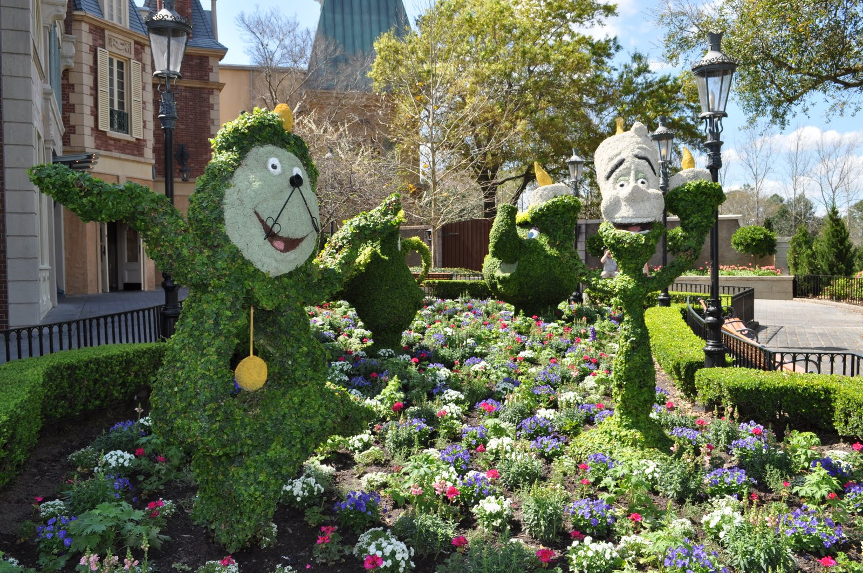
Notes:
Epcot-International-Flower-and-Garden-Festival

Slide 64
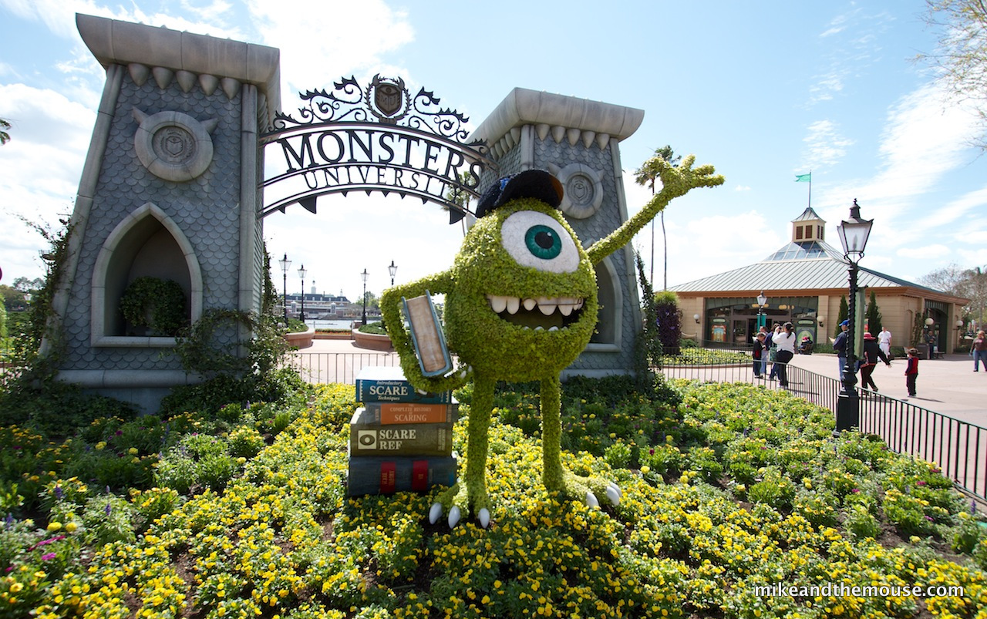
Notes:
Epcot-International-Flower-and-Garden-Festival

Slide 65
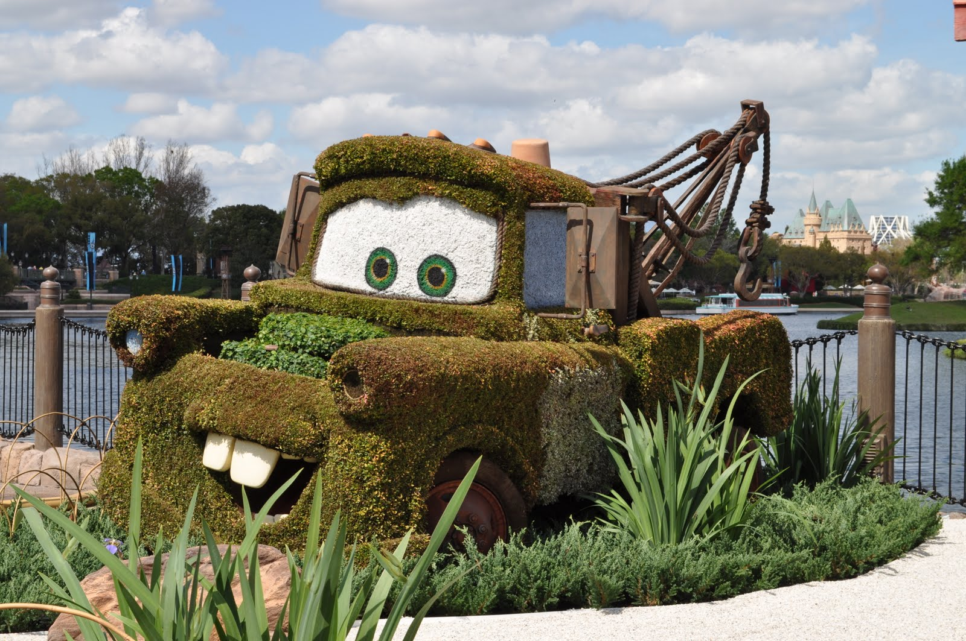
Notes:
Epcot-International-Flower-and-Garden-Festival

Slide 66
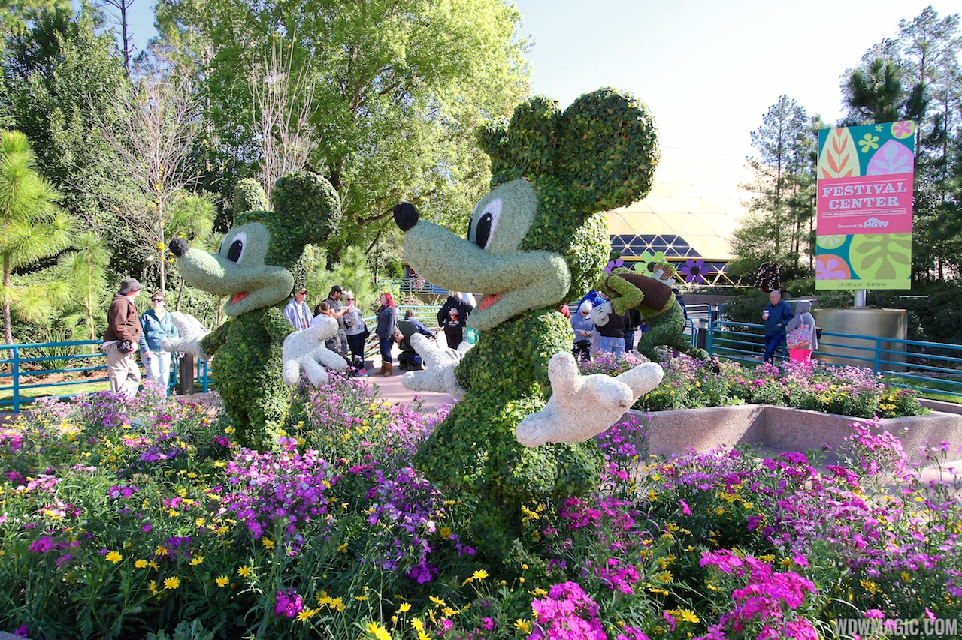
Notes:
Epcot-International-Flower-and-Garden-Festival

Slide 67

Notes:
Epcot-International-Flower-and-Garden-Festival

Slide 68

Notes:
Epcot-International-Flower-and-Garden-Festival

Slide 69

Notes:
Epcot-International-Flower-and-Garden-Festival

Slide 70

Notes:
Epcot-International-Flower-and-Garden-Festival

Slide 71
Notes:
Epcot-International-Flower-and-Garden-Festival

Slide 72

Notes:
Epcot-International-Flower-and-Garden-Festival

Slide 73

Notes:
Epcot-International-Flower-and-Garden-Festival

Slide 74

Notes:
Epcot-International-Flower-and-Garden-Festival

Slide 75

Notes:
Epcot-International-Flower-and-Garden-Festival

Slide 76

Notes:
Epcot-International-Flower-and-Garden-Festival

Slide 77

Notes:
Epcot-International-Flower-and-Garden-Festival

Slide 78

Notes:
Epcot-International-Flower-and-Garden-Festival

Slide 79

Notes:
Epcot-International-Flower-and-Garden-Festival

Slide 80

Notes:
Epcot-International-Flower-and-Garden-Festival

Slide 81
Notes:
Epcot-International-Flower-and-Garden-Festival

Slide 82

Notes:
Epcot-International-Flower-and-Garden-Festival

Slide 83

Notes:
Epcot-International-Flower-and-Garden-Festival

Slide 84

Notes:
Epcot-International-Flower-and-Garden-Festival

Slide 85

Notes:
Epcot-International-Flower-and-Garden-Festival

Slide 86

Notes:
Epcot-International-Flower-and-Garden-Festival

Slide 87

Notes:
Epcot-International-Flower-and-Garden-Festival

Slide 88

Notes:
Epcot-International-Flower-and-Garden-Festival

Slide 89

Notes:
Epcot-International-Flower-and-Garden-Festival

Slide 90

Notes:
Epcot-International-Flower-and-Garden-Festival

Slide 91

Notes:
Epcot-International-Flower-and-Garden-Festival

Slide 92

Notes:
Epcot-International-Flower-and-Garden-Festival

Slide 93

Notes:
Epcot-International-Flower-and-Garden-Festival

Slide 94

Notes:
Epcot-International-Flower-and-Garden-Festival

Slide 95

Notes:
Epcot-International-Flower-and-Garden-Festival

Slide 96

Notes:
Epcot-International-Flower-and-Garden-Festival

Slide 97

Notes:
Epcot-International-Flower-and-Garden-Festival

Slide 98

Notes:
Epcot-International-Flower-and-Garden-Festival

Slide 99

Notes:
Epcot-International-Flower-and-Garden-Festival

Slide 100

Notes:
Epcot-International-Flower-and-Garden-Festival

Slide 102


Slide 103

Notes:
Disney Victoria Gardens..-Epcot Flower Festival.

Slide 104

Notes:
Disney Victoria Gardens..-Epcot Flower Festival.

Slide 105

Notes:
Disney Victoria Gardens..-Epcot Flower Festival.

Slide 106

Notes:
Disney Victoria Gardens..-Epcot Flower Festival.

Slide 107

Notes:
Disney Victoria Gardens..-Epcot Flower Festival.

Slide 108

Notes:
Disney Victoria Gardens..-Epcot Flower Festival.

Slide 109

Notes:
Disney Victoria Gardens..-Epcot Flower Festival.

Slide 110

Notes:
Disney Victoria Gardens..-Epcot Flower Festival.

Slide 111

Notes:
Disney Victoria Gardens..-Epcot Flower Festival.

Slide 112


Slide 113

Notes:
Disney Victoria Gardens..-Epcot Flower Festival.

Slide 114

Notes:
Disney Victoria Gardens..-Epcot Flower Festival.

Slide 115


Slide 116

Notes:
Disney Victoria Gardens..-Epcot Flower Festival.

Slide 117

Notes:
Disney Victoria Gardens..-Epcot Flower Festival.

Slide 118

Notes:
Disney Victoria Gardens..-Epcot Flower Festival.

Slide 119

Notes:
Disney Victoria Gardens..-Epcot Flower Festival.

Slide 120

Notes:
Disney Victoria Gardens..-Epcot Flower Festival.

Slide 121

Notes:
Disney Victoria Gardens..-Epcot Flower Festival.

Slide 122

Notes:
Disney Victoria Gardens..-Epcot Flower Festival.

Slide 123

Notes:
Disney Victoria Gardens..-Epcot Flower Festival.

Slide 124

Notes:
Epcot-International-Flower-and-Garden-Festival.-CALIFORNIA

Slide 125

Notes:
Epcot-CALIFORNIA

Slide 126

Notes:
Epcot-CALIFORNIA

Slide 127

Notes:
Epcot-CALIFORNIA

Slide 128

Notes:
Eurodisney

Slide 129

Notes:
Eurodisney

Slide 130

Notes:
Disneyland Hong Kong

Slide 131

Notes:
Disneyland Hong Kong

Slide 132

Notes:
Disneyland Hong Kong

Slide 133

Notes:
Disneyland Hong Kong

